Slide 1
数字逻辑

Slide 2
33-34

Slide 3
第10章 脉冲波形的产生与整形
10.1 概述
10.2 555定时器
10.3 施密特触发器
10.4 单稳态触发器
10.5 多谐振荡器

Slide 4
10.1 概述
脉冲信号：指突然变化的电压或电流。
获得脉冲波形的方法主要有两种：
1.利用脉冲振荡电路产生；
2.通过整形电路对已有的波形进行整形、变换，使之符合系统的要求。

Slide 5
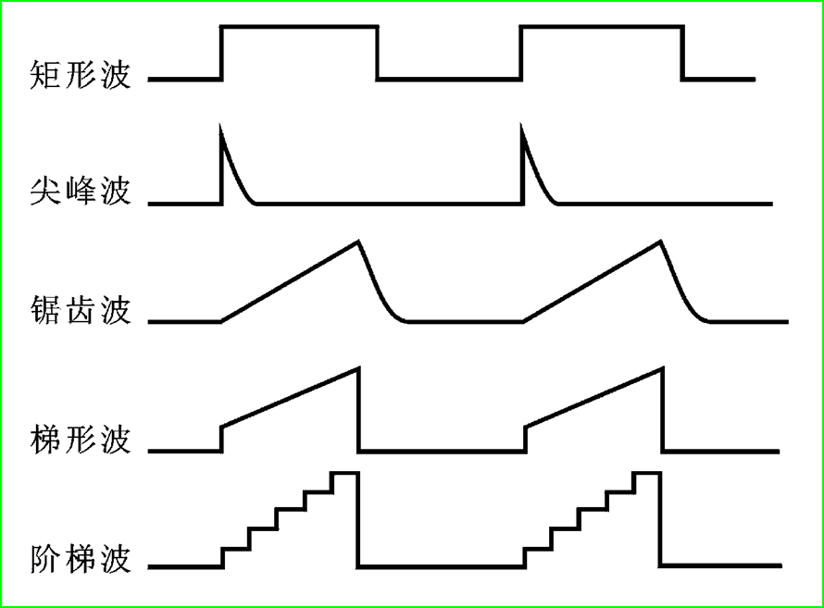
常见脉冲波形及参数
1. 常见的脉冲波形
脉冲波形是指突变的电流和电压的波形。

Slide 6
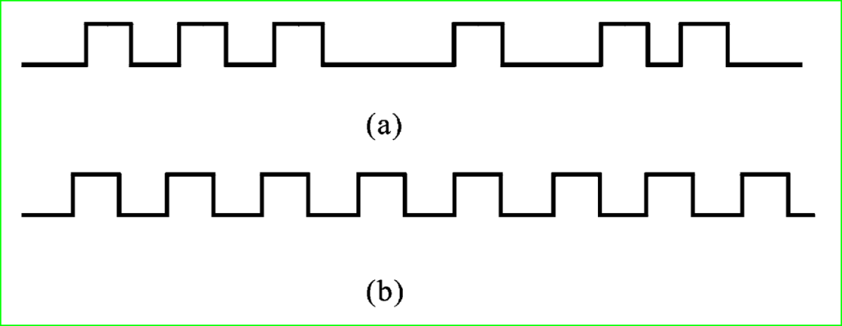
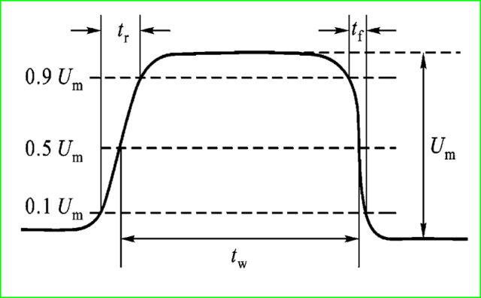
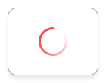
2. 矩形波及其参数
数字电路中用得最多的是矩形波。矩形波有周期性与非周期性两种。
周期性矩形波的周期用T表示，有时也用频率f表示（f =1/ T）。
矩形波的另外几个主要参数：
（1）脉冲幅度Um
（2）脉冲宽度tw
（3）上升时间tr
（4）下降时间tf
（5）占空比q =t w /T 。通常q用百分比表示，如果q =50%，则称为对称方波。

Slide 7
1. 施密特触发器：主要用以将非矩形脉冲变换成上升沿和下降沿都很陡峭的矩形脉冲；
2. 单稳态触发器：主要用以将脉冲宽度不符合要求的脉冲变换成脉冲宽度符合要求的矩形脉冲；
3. 多谐振荡器：产生矩形脉冲；
4. 555定时器：可以构成多种电路。

Slide 8

10.2 555定时器
集成555定时器是一种将模拟和数字电路结合的、多用途的单片集成电路，如在其外部配上少许阻容元件，便能构成多种用途的振荡、整形及定时等多种应用电路。
555定时器构成：施密特触发器、单稳态触发器、多谐振荡器

Slide 9
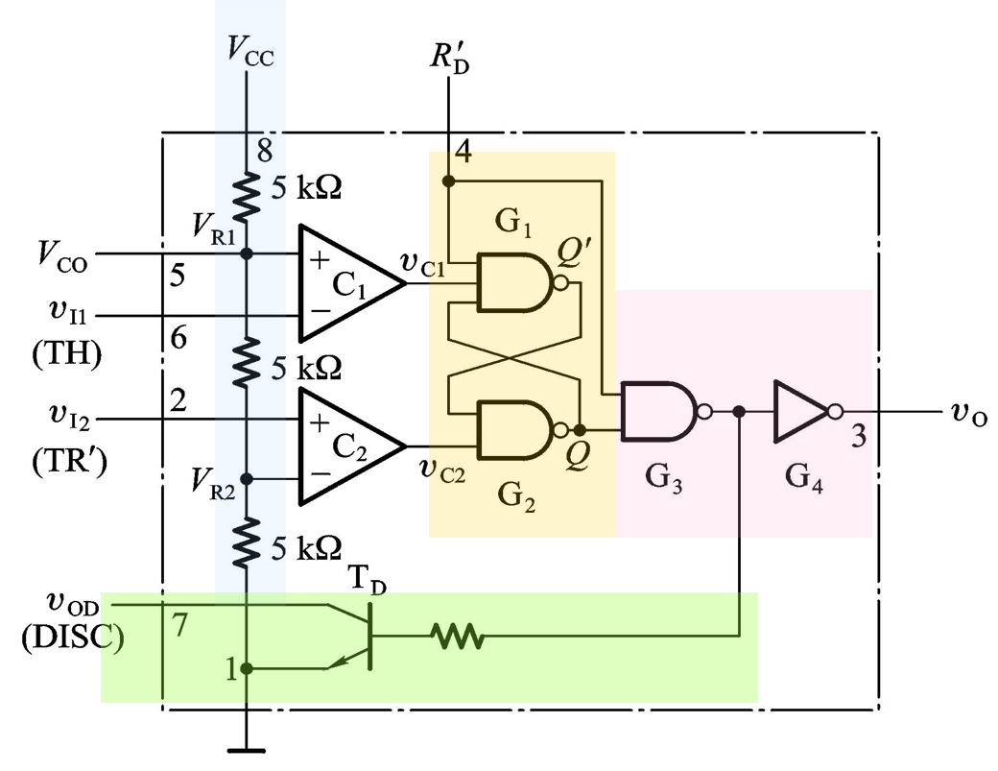
1.555电路结构
组成：
（1）电阻分压器
（2）比较器
（3）RS锁存器
（4）开关三极管
（5）输出缓冲器

Slide 10
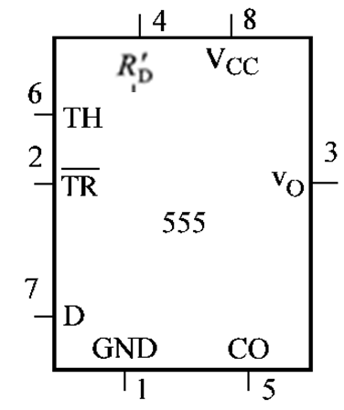
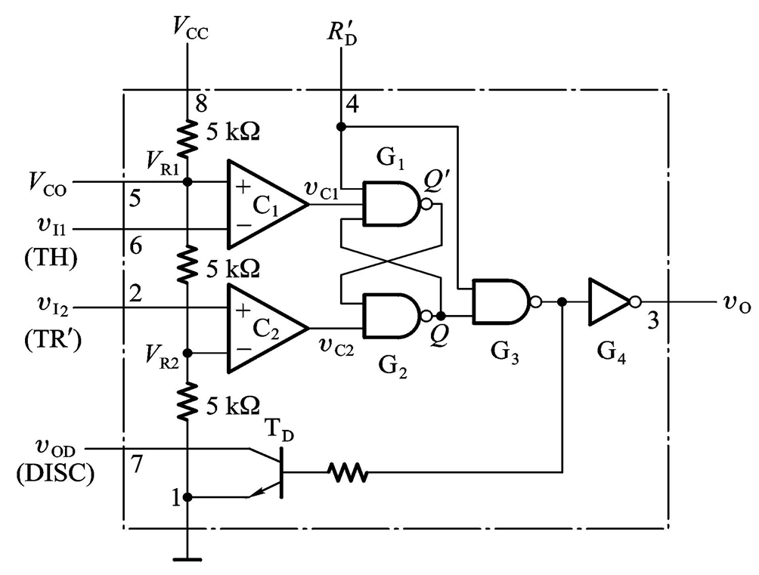
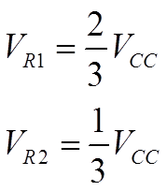
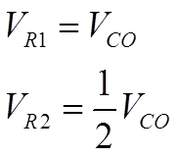
电阻分压器
无外加电压V_{CO}时，
外加电压V_{CO}时，

Slide 11

电压比较器
V+>V-，输出1
V+<V-，输出0
SR锁存器
v_{C1}、v_{C2}作为其触发信号R、S，决定了触发器输出端 Q 的状态。

Slide 12
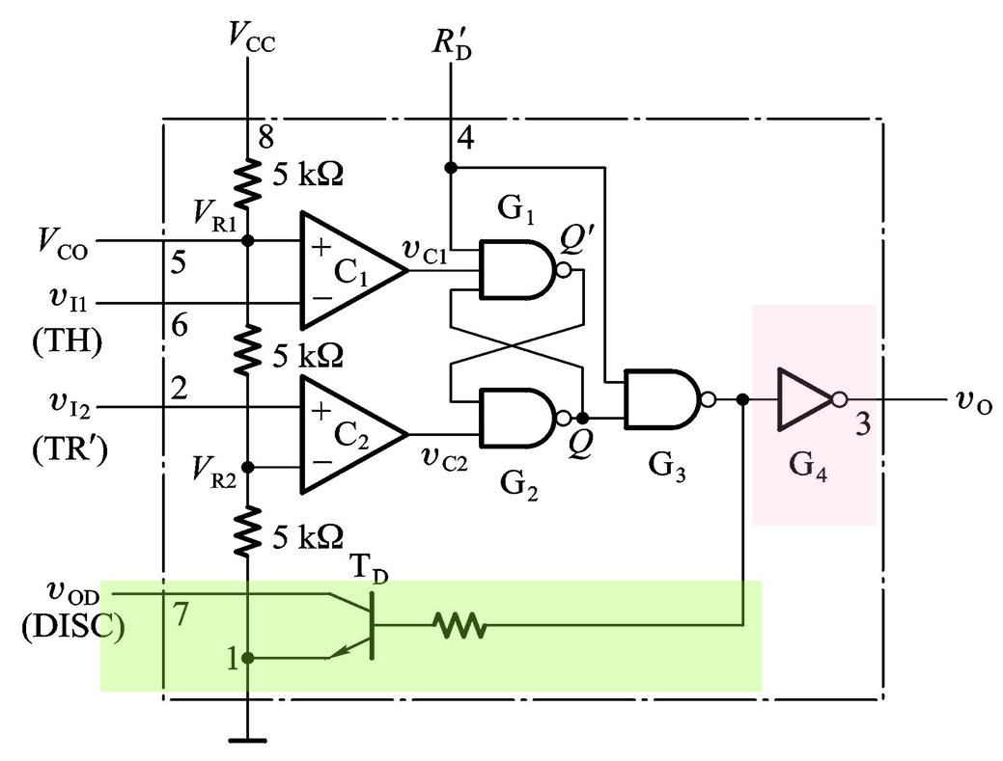
开关三极管
用来构成放电开关，
当Q = 1时， G3 输出为低电平， TD 截止；
当 Q = 0 时， G3 输出为高电平， TD导通。
输出缓冲器G₄
0/1
1/0

Slide 13
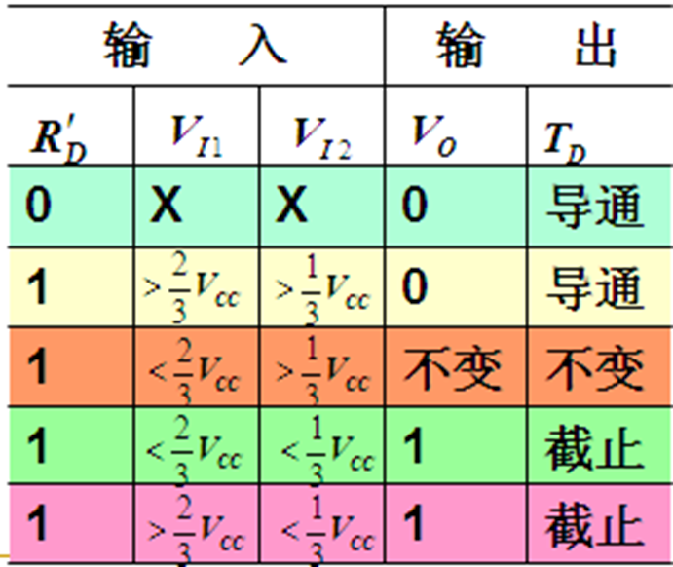
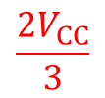

2. 工作原理

Slide 14
10.3 施密特触发器
1.概述
施密特触发器是脉冲变换电路，非矩形→矩形。
其特点：
有两个稳定状态，状态的维持和转换均与输入电压有关，且有两个阈值电压：VT+ 和VT-，且VT+ ＞VT-。二者之差称为回差电压。
输出波形边沿陡峭，具有整形功能。

Slide 15
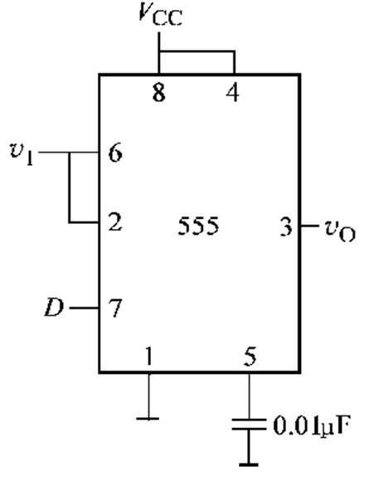

2. 用555定时器构成施密特触发器
（1）电路结构
_{GND}
V_{i}

Slide 16
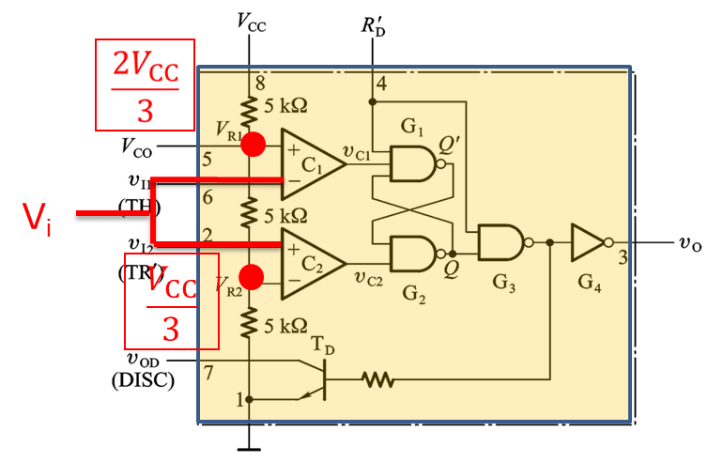
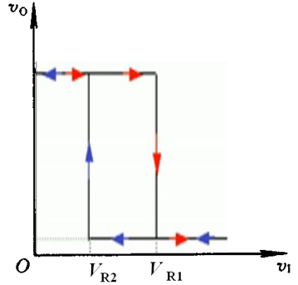
（2）工作原理
0
1
1
0
1
当v_{i} ＜V _{R2} (V_{CC}/3)时， 输出v_{O} 为高电平 GAO
V_{R2}<v_{i}< V_{R1}(2V_{CC}/3) 时，输出v_{O}仍保持高电平 BAOCHI
直到v_{i} ＞ V_{R1}(2V_{CC}/3)后， v_{O}才降为低电平。 DI
v_{i} 上升到最大值后开始下降，
当v_{i} 下降到V_{R1}和 V_{R2} 之间时， 输出v_{O}仍保持低电平
直到v_{i} ＜ V_{R2}后，v_{O} 又恢复为高电平。
0
1
0
0
1
1
1
0

Slide 17

（3）电压传输特性
V _{R1} 和V_{R2}分别为上、下阈值电压，两电压之差为回差电压。

Slide 18
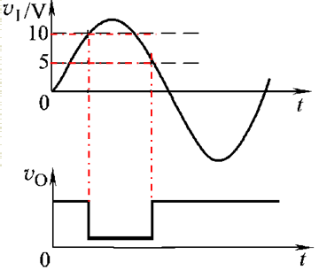
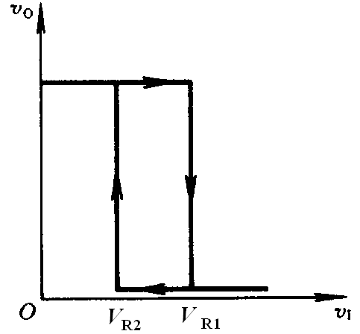
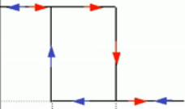
3. 施密特触发器的应用
（1）波形变换
输入图示正弦波
555无外加控制电压，电源电压为15V.
其上升到上阈值（10V）时输出下降；输入下降到下阈值（5V）时输出上升。

Slide 19
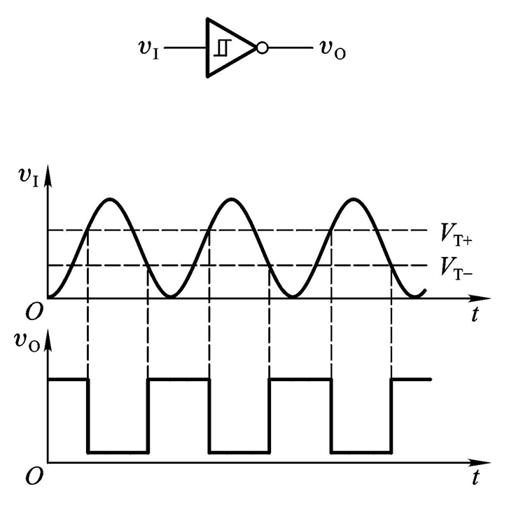


Slide 20
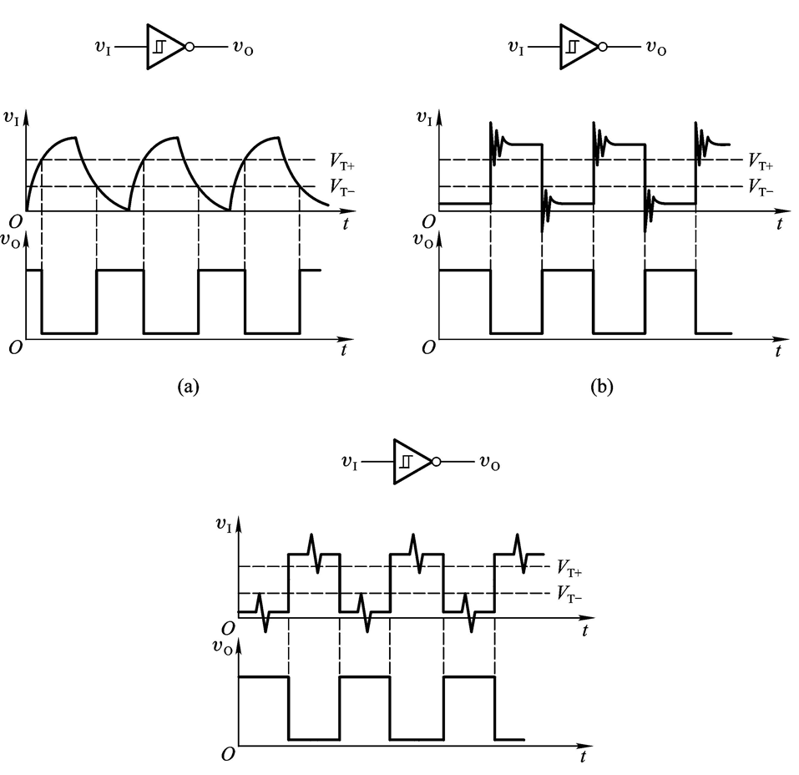

（2）波形整形

Slide 21
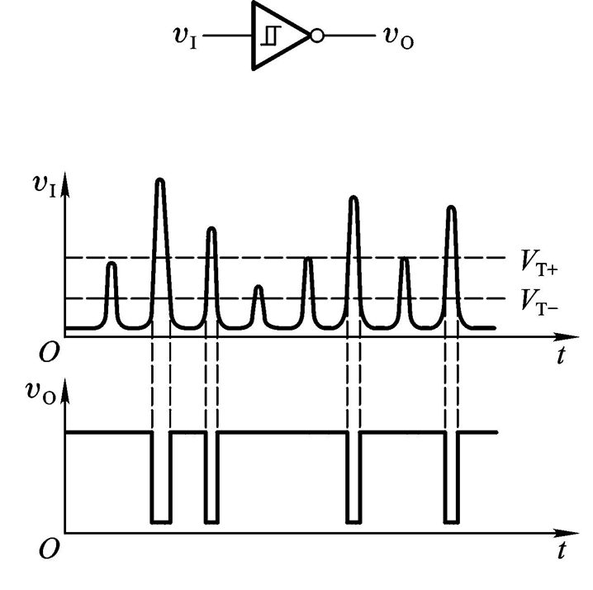

（3）鉴幅
将高于10V（VT+）的脉冲选出，其他脉冲去掉，称为鉴幅功能。

Slide 22
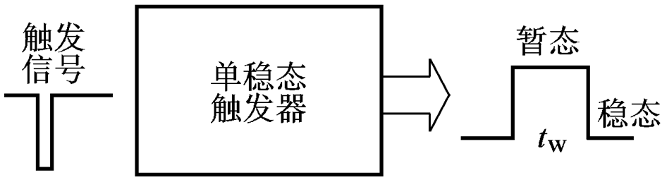
10.4 单稳态触发器
1. 概述
单稳态电路有一个稳态， 在外加触发脉冲的作用下，电路进入暂稳态，经过（t_{W}）时间后， 能自动返回稳态。其中暂稳态维持的时间仅取决于电路本身元件的参数，与触发脉冲的宽度无关。通过触发脉冲产生矩形波。 调宽度

Slide 23
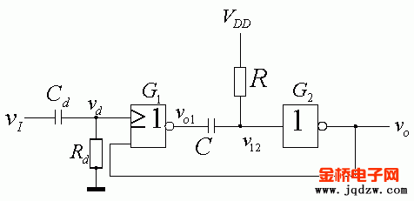
单稳态触发器工作原理
P. 467

Slide 24
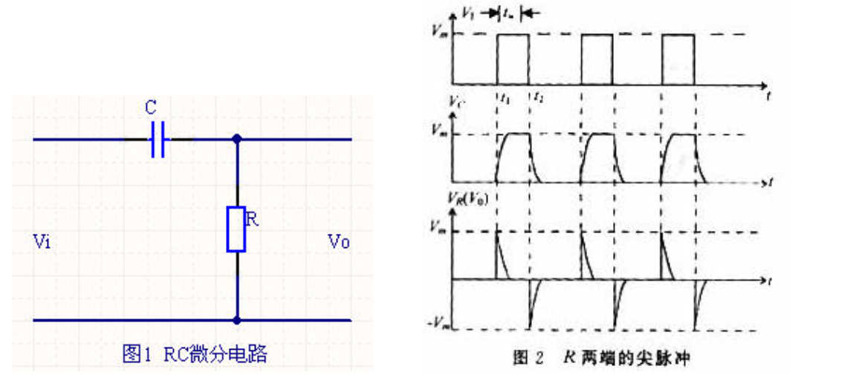
RC微分电路工作原理
P. 467

Slide 25
35-36

Slide 26
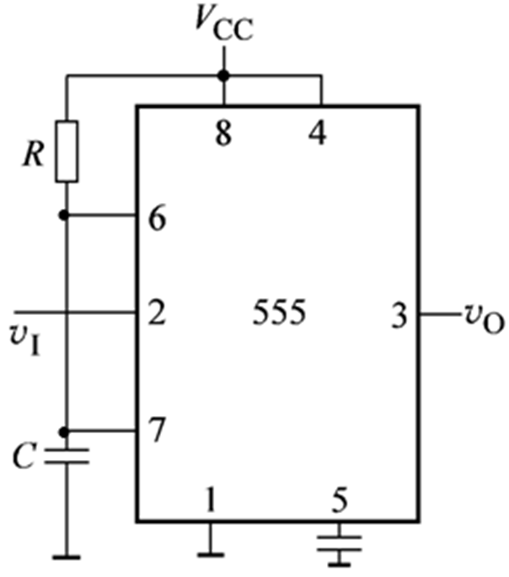

2. 用555定时器构成单稳态触发器
（1）电路结构

Slide 27
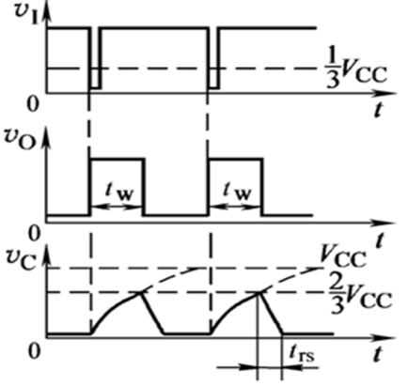
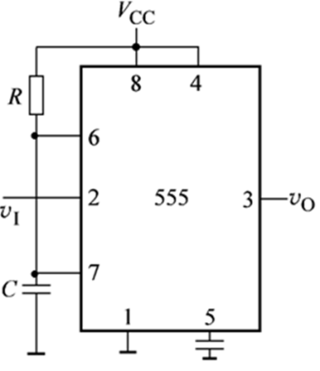
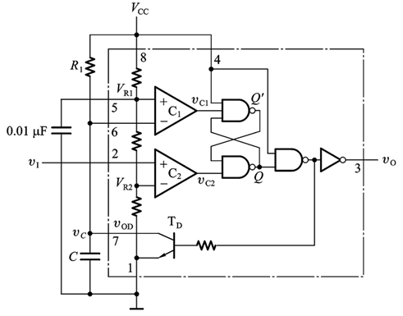

（2）工作原理
负触发脉冲到来前，低触发端处于高电平，输出状态保持低电平（稳态）三极管导通。
当加入触发负脉冲后，电路的输出v_{O}由低电平跳变为高电平，三极管V截止，V_{CC}通过R 向C 充电。v_{C} 按指数规律增加，电路处于暂稳态。
v_{C}充电到V_{R1}时， 三极管导通，C放电，v_{O}返回低电平。
1
1
0
1
↑
0V
1
<v_{cc}/3
0
0
1
0
1
0
1

Slide 28
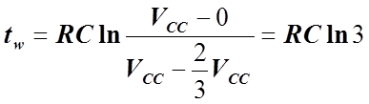

（2）工作原理
负触发脉冲到来前，低触发端处于高电平，输出状态保持低电平（稳态）三极管导通。
当加入触发负脉冲后，电路的输出v_{O}由低电平跳变为高电平，三极管V截止，V_{CC}通过R 向C 充电。v_{C} 按指数规律增加，电路处于暂稳态。
v_{C}充电到V_{R1}时， 三极管导通，C放电，v_{O}返回低电平。
1
0
性能参数：
暂稳态输出的宽度
0
↑
1
>2V_{cc}/3
=v_{cc}
0
1
0
1
0
0
1
1

Slide 29
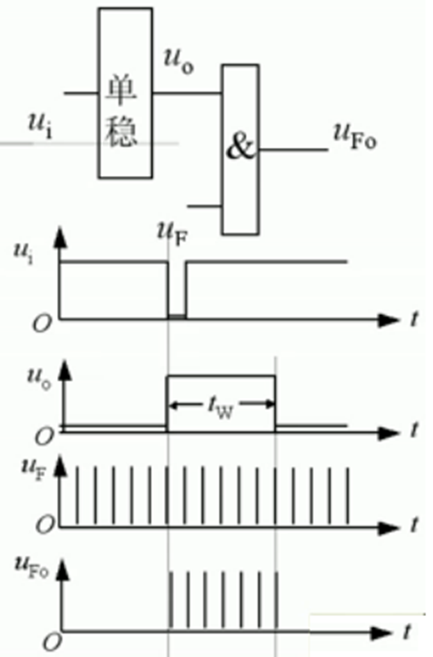
3. 单稳态触发器的应用
（1）定时
由于单稳态触发器能够产生一定宽度的矩形输出脉冲，若利用这个矩形脉冲去控制某个电路，就可以使它在tw时间内动作或者不动作。

Slide 30
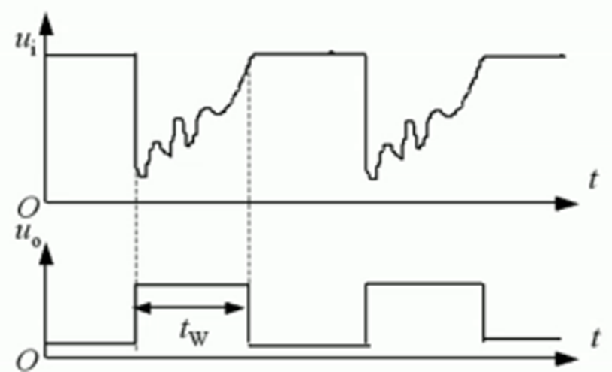
3. 单稳态触发器的应用
（2）整形

Slide 31
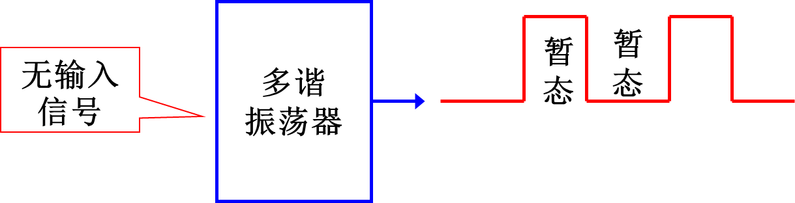
10.5 多谐振荡器
1、概述
多谐振荡器有两个暂稳态，不需要外加输出（或触发）信号，就能在两个暂稳态之间连续交替转换，产生矩形脉冲信号。

Slide 32
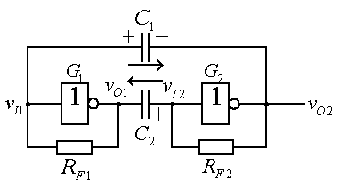
多谐振荡器—对称式多谐振荡器
P. 477

Slide 33
555定时器—多谐振荡器
555定时器构成施密特触发器
施密特触发器+积分电路构成多谢振荡器 （P. 487）

Slide 34
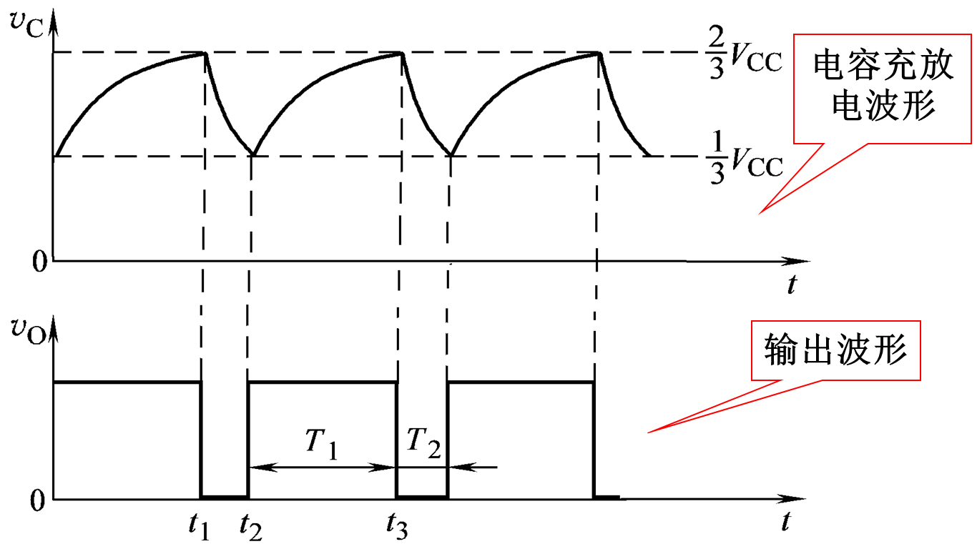
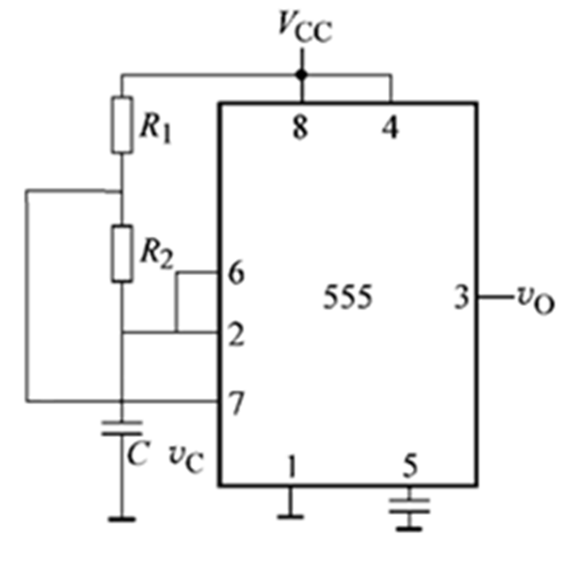
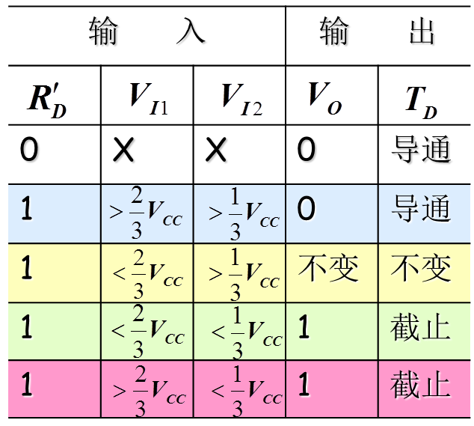
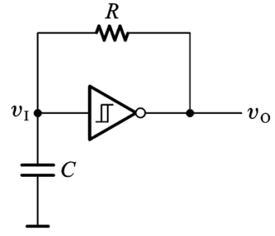
无稳定状态，电源接通时输出应为随机状态。
输出高电平时，内部三极管截止，电源通过R₁、R₂向C 充电。v_{C}指数规律增加。
当v_{C}≥V_{R1}时，输出为低电平，三极管截止。
C通过R₂放电， v_{C}指数规律下降。当v_{C}≥V_{R2}时，输出再次为高电平 · · · · · ·形成矩形波。

Slide 35
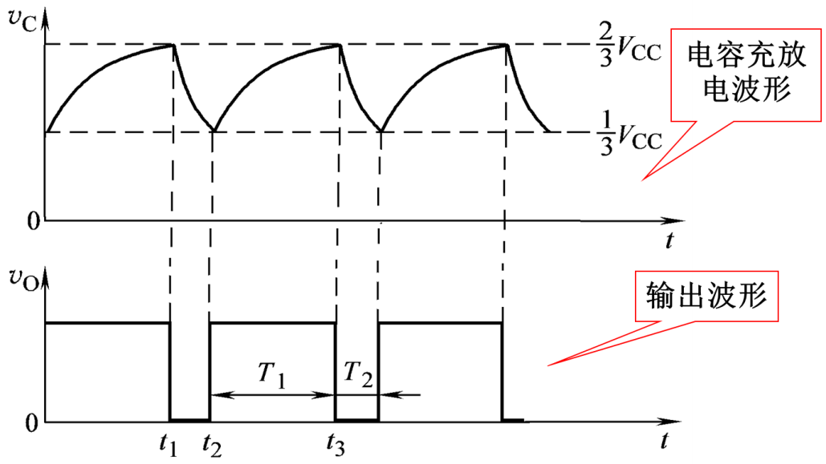

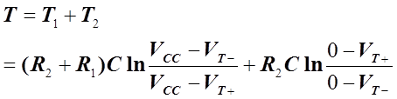
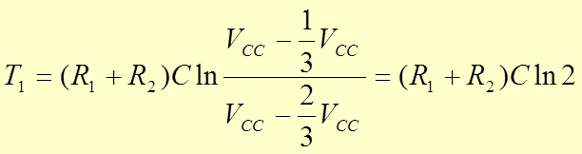
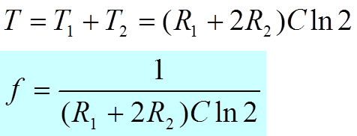
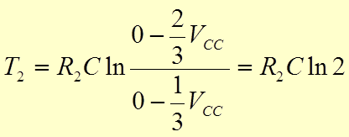

Slide 36
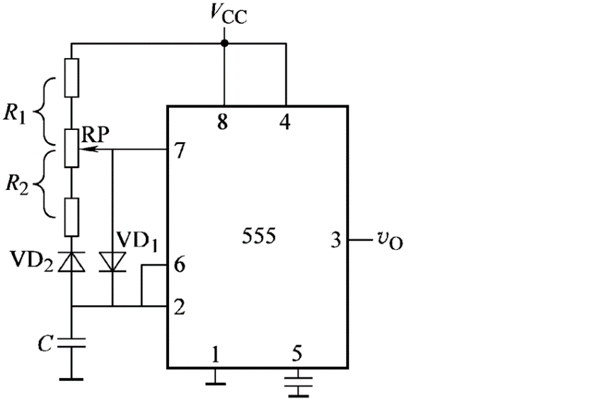
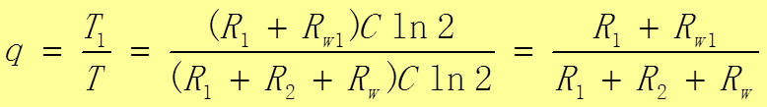
输出脉冲的占空比
（一定大于50%）
占空比可调的多谐振荡器

Slide 37
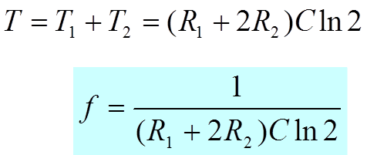

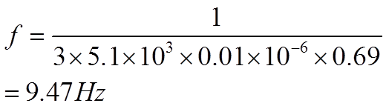
例题
例：若R1=R2=5.1KΩ，C=0.01µF，V_{CC}=12V。计算电路的震荡频率。

Slide 38
总结
掌握555定时器工作特性
会分析用555定时器构成的三种基本电路工作原理（能画出波形图）

Slide 39
本节结束，谢谢学习

